Slide 1

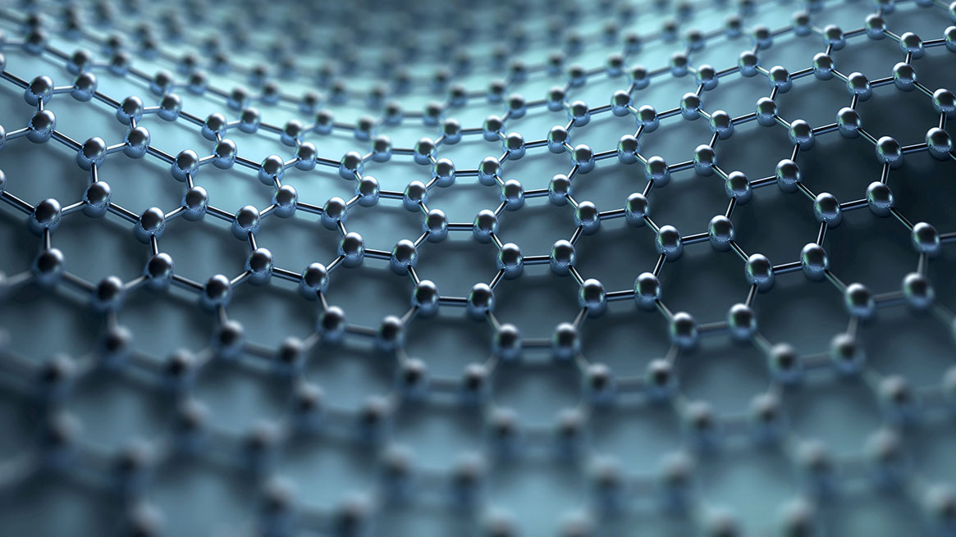
Intelligence Artificielle
Guedda Sabrine – Pasquer marianne – ??? marion – ??? Romain – Veyrat marine

Slide 2
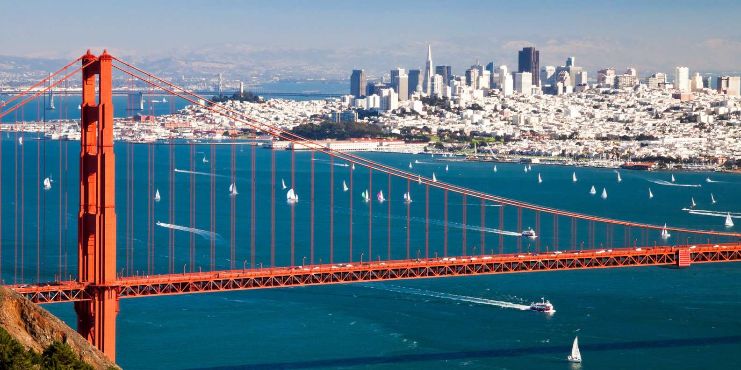
Crime à San Francisco

Slide 3
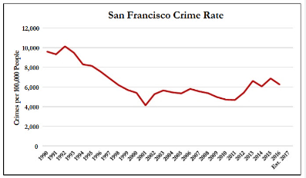
Evolution de la criminalité

Slide 4
Données

Slide 5
Catégories choisies

Slide 6
API

Slide 7
Data
Préprocessing + modèle utilisé
Performances du modèle / comparaison avec d’autres modèles non sélectionnés
Critique sur le modèle / les données
Données enlevés → adresse : trop long et tous différents

Slide 8
IT
Réponse aux spécifications client
Présentation de la
Conception
Stack utilisée
Mise en production
• Comment mettre à jour le modèle ?

Slide 9

Merci!
xyz@example.com

